Slide 1

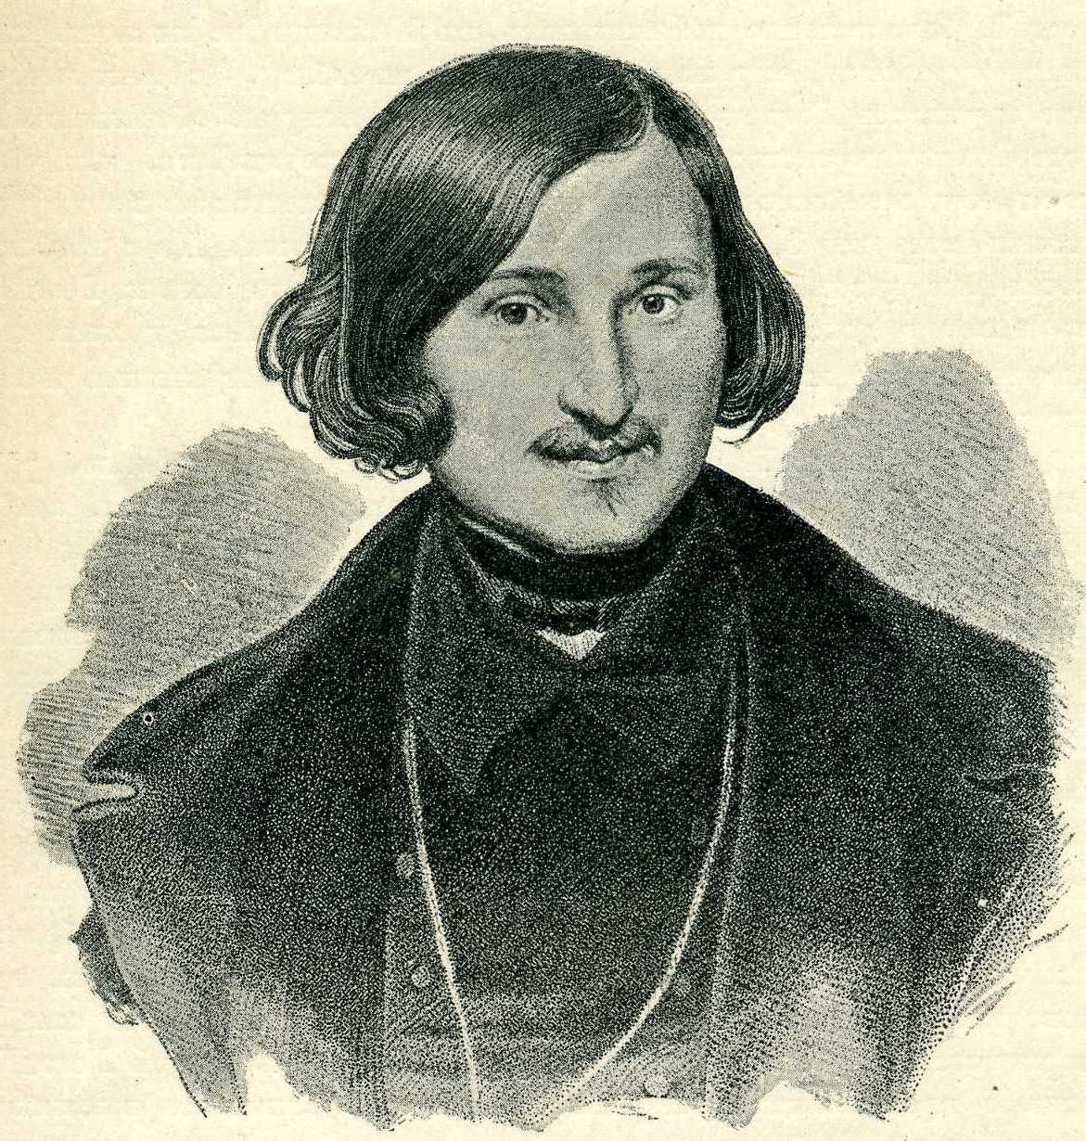
Третьякова Наталия Александровна, учитель русского языка и литературы
МБОУ «Советская СОШ»
Первомайского района Оренбургской области
«Петербургские повести» Н.В. Гоголя. Образ Петербурга. Правда и ложь, реальность и фантастика в повести»
2017г.

Slide 2
Цель:
Расширить знания учащихся о творчестве Гоголя путем знакомства с произведениями из сборника «Арабески»; выделить основные темы, конфликты повестей «Невский проспект», «Шинель»; рассказать учащимся, что нового внес писатель в изображение Петербурга, как развивается тема «маленького человека» в произведениях Гоголя; сформировать представление о наиболее характерных художественных приемах, своеобразной писательской манере Гоголя.

Slide 3
Задачи:
-формировать умение глубокого анализа текста;
-вырабатывать коммуникативные навыки в обсуждении проблемных вопросов урока;
-развивать творческие способности, монологическую речь;
-вызвать интерес к творчеству Н. В. Гоголя;
-формировать нравственные ценности личности.

Slide 4


В состав «Петербургских повестей» включают повести, написанные в 1834-1842 гг. Часть из них впервые были опубликованы в 1835 г. в сборнике «Арабески»: «Невский проспект» (1834), «Портрет» (1834-1842) и «Записки сумасшедшего» (1834). Остальные произведения – рассказ «Нос» (1836) и повесть «Шинель» (1842) – дополняют образ Петербурга, объединяющий все эти произведения. Петербургские повести предваряют появление центрального произведения писателя – поэмы «Мёртвые души».

Slide 5
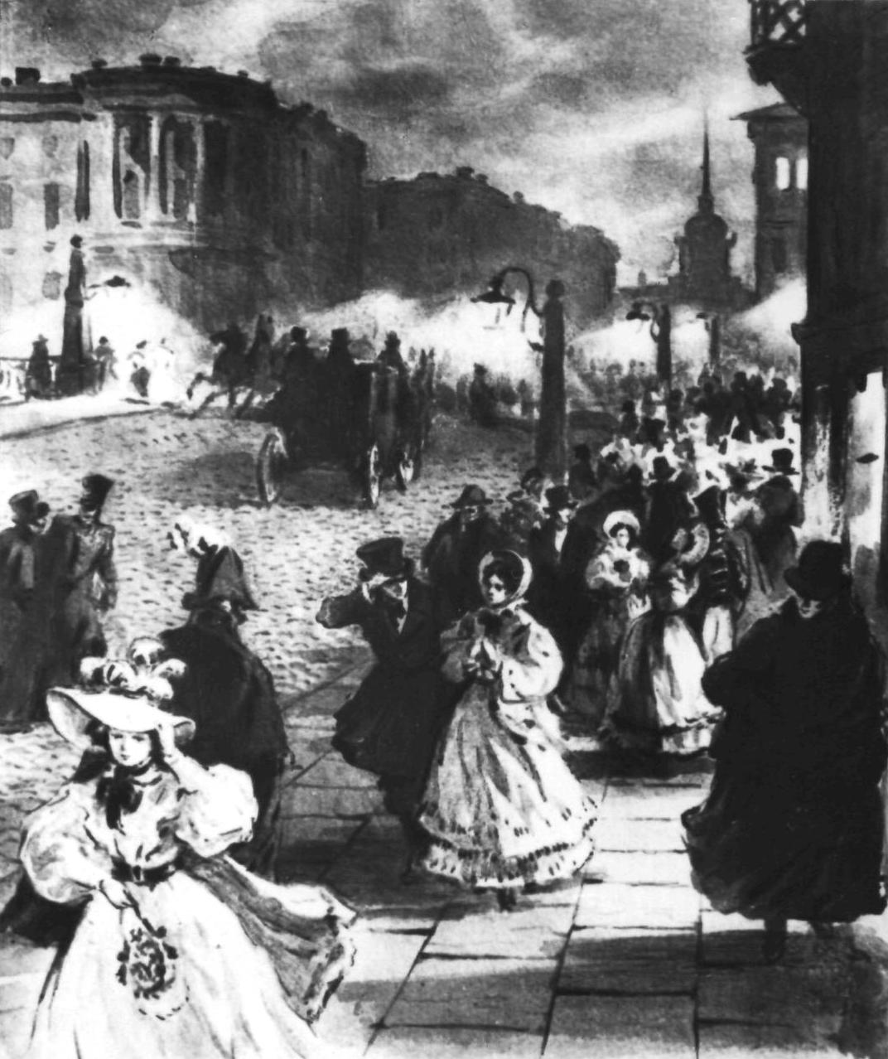
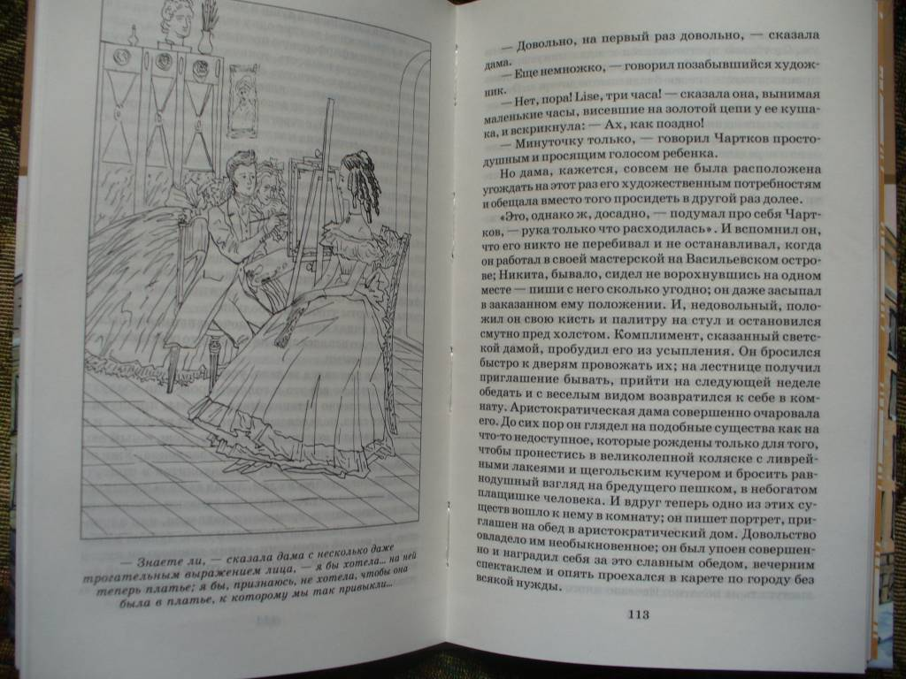
«Невский проспект» (1835).
А. С. Пушкин: «Он [Гоголь] издал "Арабески", где находится его "Невский проспект", самое полное из его произведений… Гоголь идет… вперед».
В. Г. Белинский в статье «О русской повести и повестях г. Гоголя» (1835) отметил художественную глубину «Невского проспекта», повести, «отразившей противоречия, контрасты и полярные противоположности русской жизни».
Композиция повести, вероятно, должна выразить внутреннюю связь внешне разделенных сюжетных линий.
Петербург. В мире такой город единственный. Но как различны людские судьбы! Пискарев страдает, теряет рассудок и кончает жизнь самоубийством. Пирогов же аналогичные обстоятельства считает досадной ошибкой, это в дальнейшем не мешает его преуспеванию.
Гоголь «вскрывает социальный контраст сюжетных линий, что и является идейной основой композиционного единства повести "Невский проспект"».

Slide 6

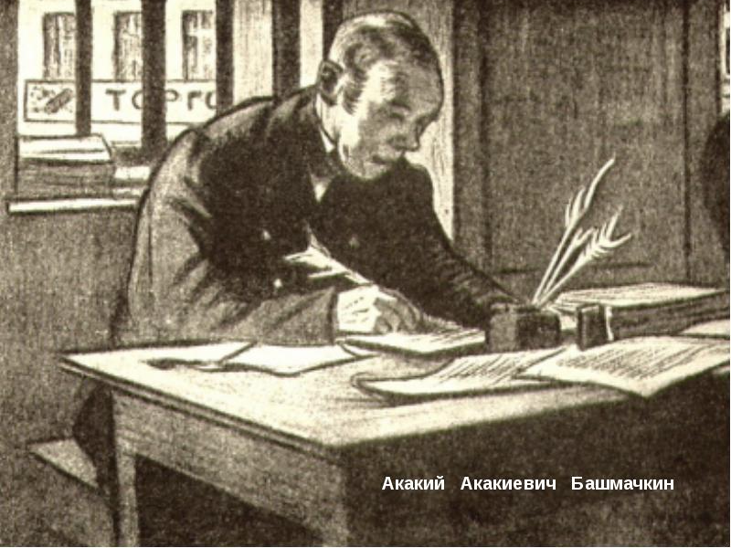
Н.В.Гоголь «Шинель»
Достоевский говорил о писателях – все русские писатели второй половины XIX века вышли из гоголевской натуральной школы: они подняли голос в защиту человеческой личности, уважения и к благополучному, и к нищему, к благочестивому и к преступнику. Писатели взяли на вооружение художественное мастерство Гоголя в описании пространства и человека, художественных деталей и символов, типичного и индивидуального – все это мы видим в повести «Шинель».

Slide 7

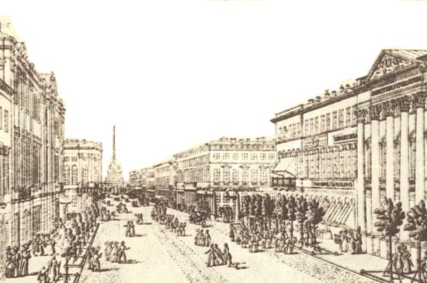
.
Петербург в повестях Гоголя олицетворяет собой мир, живущий обманом и ложью. Жизнь может неожиданно обернуться для человека нелепой, странной, фантастической и безжалостной. Страшная и мрачная романтика Петербурга пропитана злом, губительным для "маленького человека" и способна принимать самые неожиданные и волшебные формы. Вместе с тем, Гоголь -- мастер реальных образов, умеющий в самом обыкновенном видеть поэзию, подмечать существенные стороны жизни и человеческих типов. Но реальность, соединяясь с фантастикой, становится страшной, гротесковой. Это подчеркивает призрачность действительности и непрочность, неустойчивость, зыбкость человека в столкновении с миром зла.

Slide 8
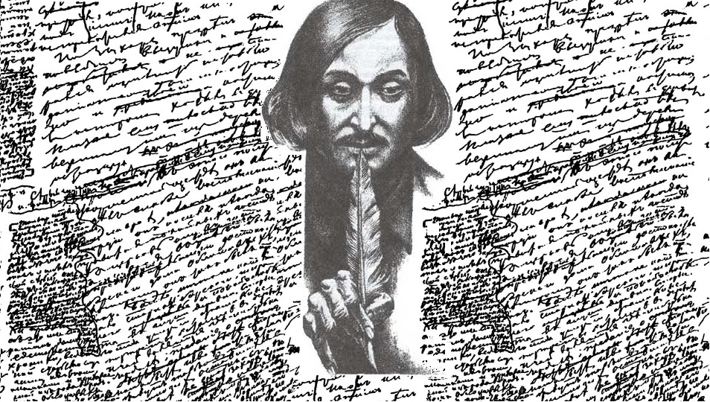
VI.Домашнее задание.
Эссе: Тема «маленького человека» в современном мире».

Slide 9
Спасибо за внимание

